Slide 1
Первые христианские святые Древней Руси
Презентация к уроку ОПК в 4 классе
Автор: учитель ОПК Куренкова Надежда Александровна
МАОУ «Православная гимназия» г. о. Звенигород

Slide 2
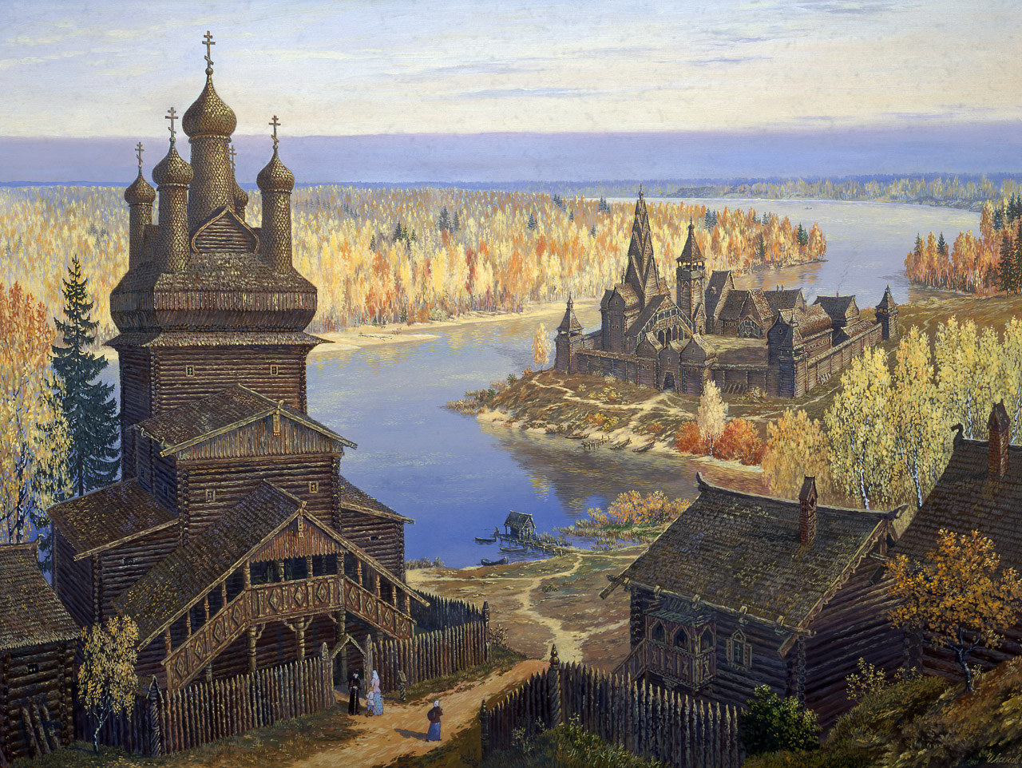

Slide 3
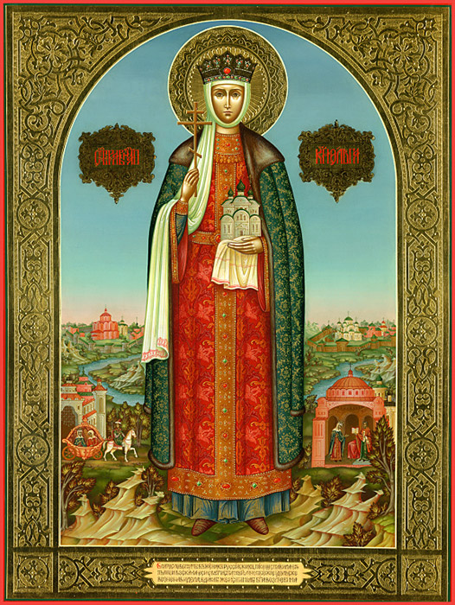
Святая равноапостольная княгиня Ольга

Slide 4
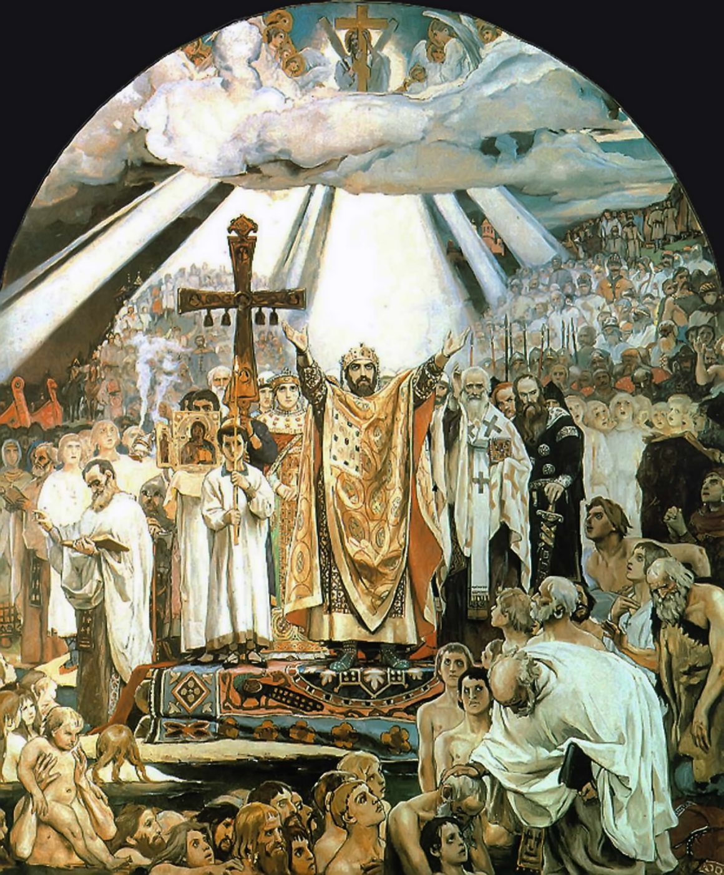
Крещение Руси
988 г.

Slide 5
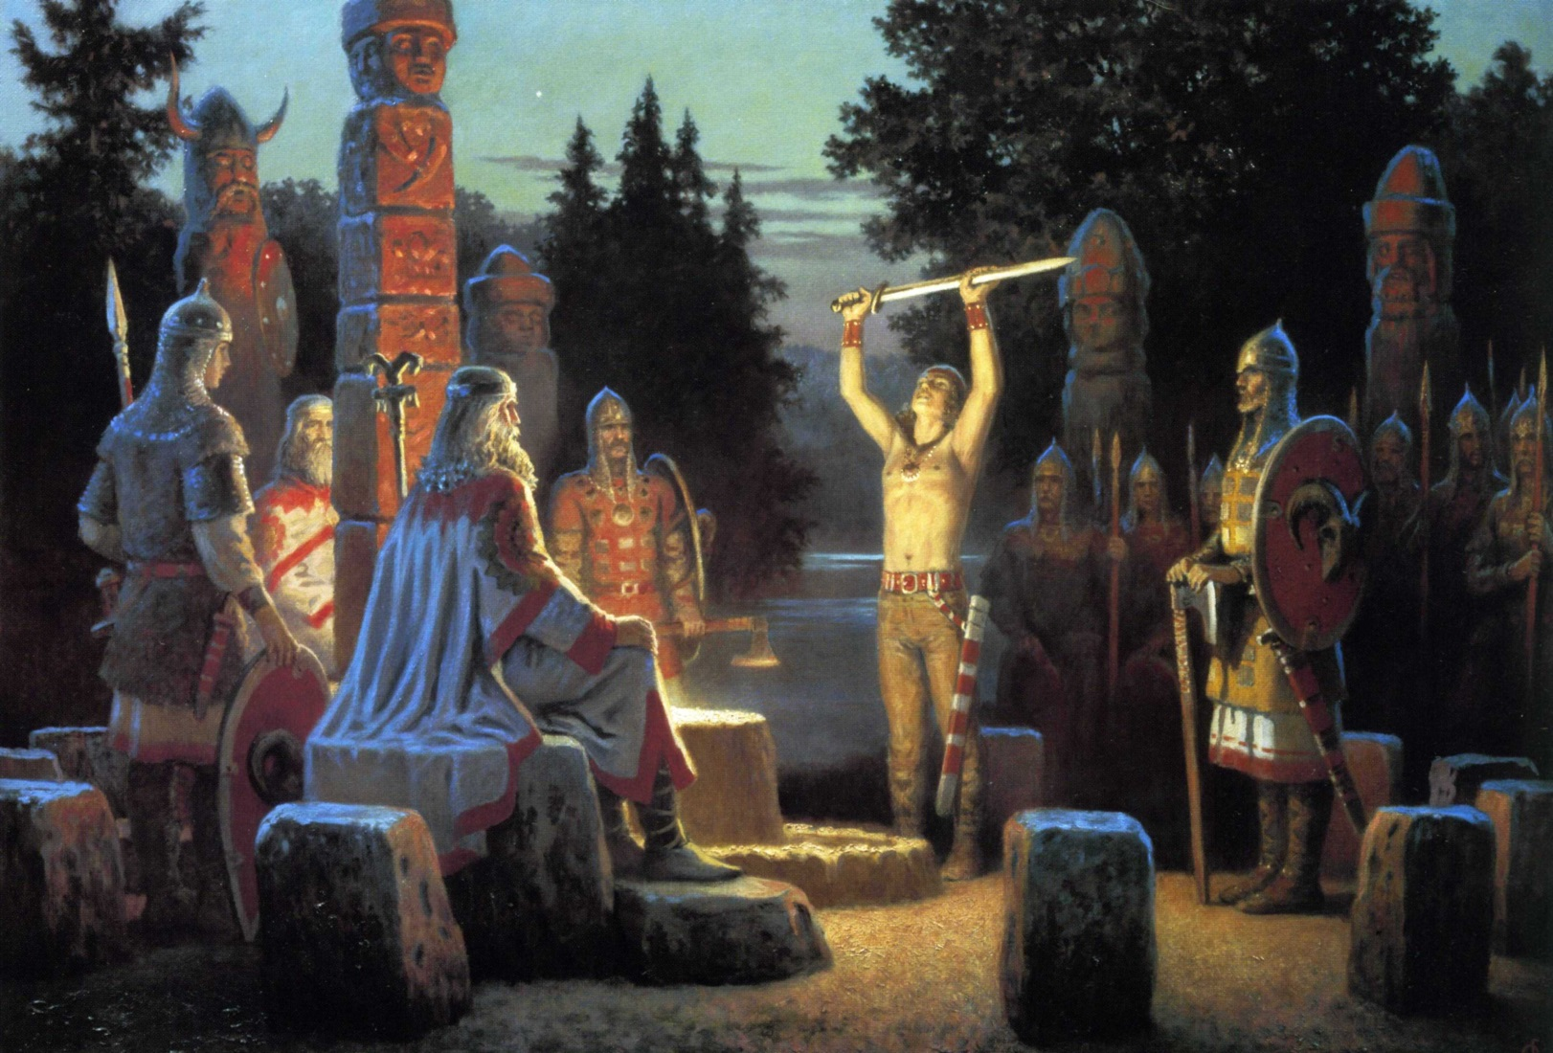
Языческое жертвоприношение

Slide 6
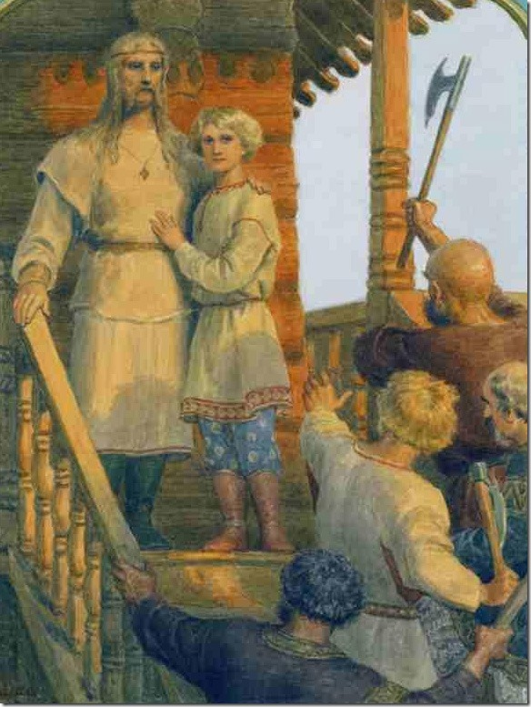

Slide 7
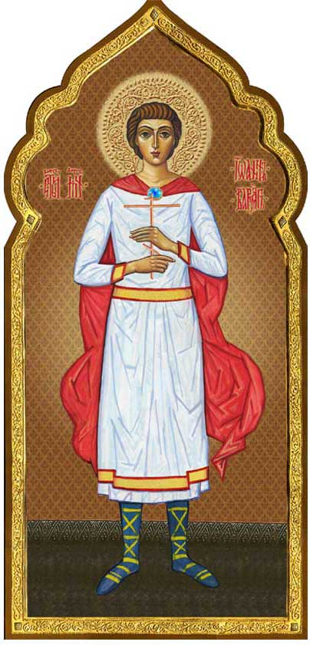
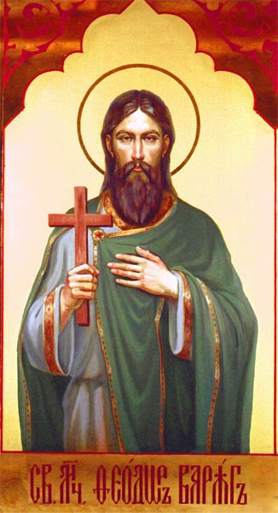
Святые первомученики
Феодор и Иоанн

Slide 8
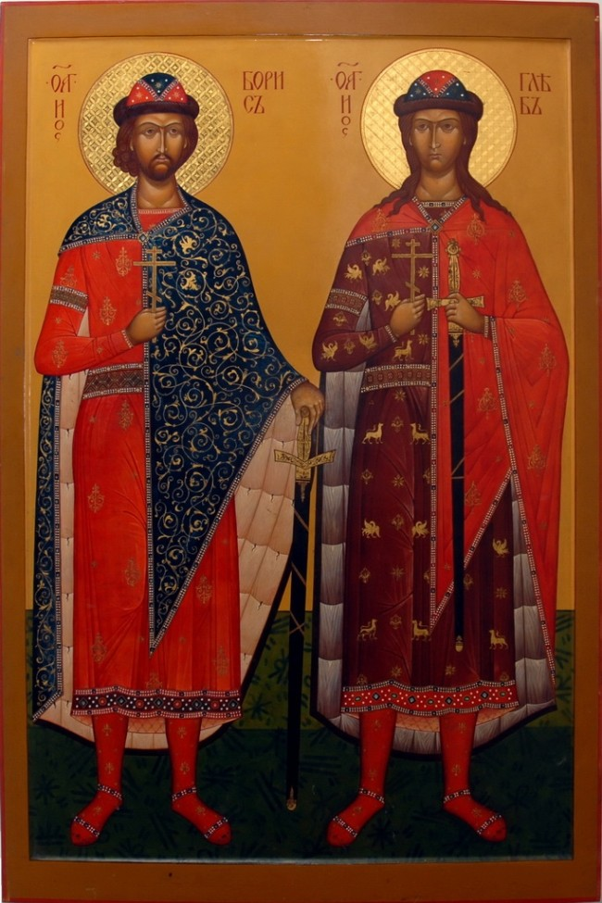
Святые князья-страстотерпцы Борис и Глеб

Slide 9
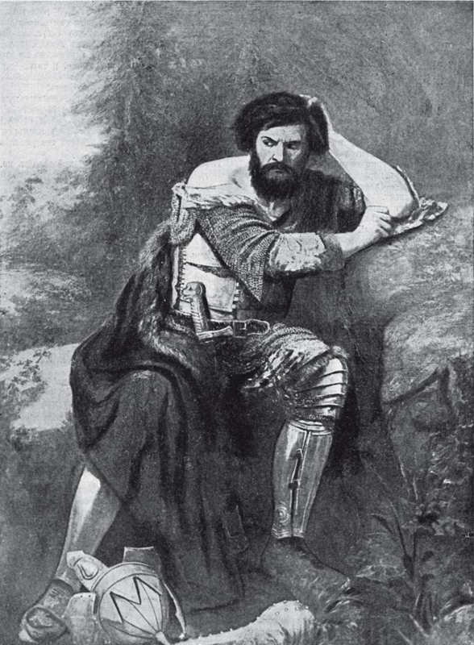
Святополк Окаянный

Slide 10
мученик
страстотерпцы

Slide 11
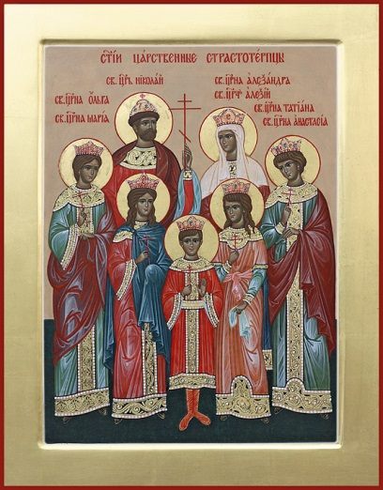
Святые Царственные страстотерпцы

